Slide 1
Energia geotermalna
Prezentuje Anna Pajdak

Slide 2
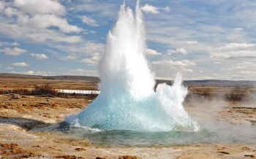
NAJPIERW wytłumaczmy sobie Co to jest energia geotermalna?
Energia geotermalna jest to energia cieplna skał, wody oraz gruntu pod powierzchnią Ziemi. Zaliczana do odnawialnych źródeł energii.

Slide 3
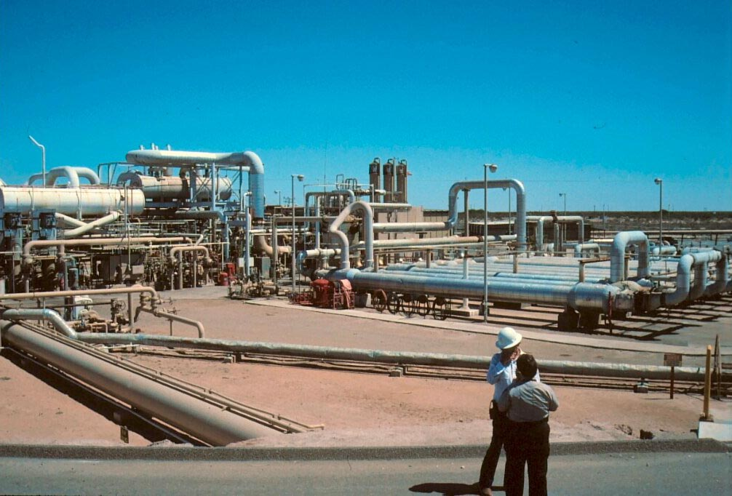
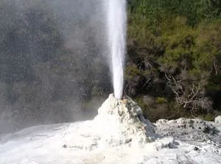
Proces odnawiania źródeł geotermalnych jest jednak powolny, stąd przy małym strumieniu ciepła geotermalnego pobieranie dużej ilości ciepła może doprowadzić do wychłodzenia skał bądź spadku ciśnienia w zbiorniku. Jednym z przejawów obecności energii geotermalnej są źródła termalne.

Slide 4
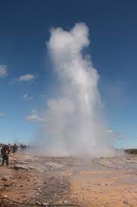
ENERGIA GEOTERMALNA W POLSCE
Polska ma bardzo dobre warunki geotermalne, gdyż 80% powierzchni kraju jest pokryte przez 3 prowincje geotermalne: centralnoeuropejską , przedkarpacką i karpacką. Temperatura wody dla tych obszarów wynosi od 30–130 °C (a lokalnie nawet 200 °C), a głębokość występowania w skałach osadowych od 1 do 10 km.
Naturalny wypływ zdarza się bardzo rzadko (Sudety – Cieplice, Lądek-Zdrój). Możliwości wykorzystania wód geotermalnych dotyczą 40% obszaru kraju (wydobycie jest opłacalne, gdy do głębokości 2 km temperatura osiąga 65 °C, zasolenie nie przekracza 30 g/l, a także gdy wydajność źródła jest odpowiednia).

Slide 5
TU WIDAĆ JAK WYBUCHAJĄ GEJZERY
GEJZER- to rodzaj gorącego źródła, które okresowo wyrzuca gwałtownie słup gorącej wody i pary wodnej. Woda gejzerów ogrzewana jest w procesie hydrotermalnym w wyniku czynnej lub niedawno wygasłej aktywności wulkanicznej.

Slide 6
ZALETY ENERGII GEOTERMALNEJ:
Zaletami geotermii są:
nieszkodliwa dla środowiska, nie powoduje bowiem żadnych zanieczyszczeń przy poprawnym działaniu,
pokłady energii geotermalnej są zasobami lokalnymi, tak więc mogą być pozyskiwane w pobliżu miejsca użytkowania,
elektrownie geotermalne w odróżnieniu od zapór wodnych czy wiatraków nie wywierają niekorzystnego wpływu na krajobraz,
zasoby energii geotermalnej są, w przeciwieństwie do energii wiatru czy energii Słońca dostępne zawsze, niezależnie od warunków pogodowych.
instalacje oparte o wykorzystanie energii geotermalnej odznaczają się stosunkowo niskimi kosztami eksploatacyjnymi.

Slide 7
Wady energii geotermalnej:
Wadami geotermii są:
mała dostępność: dogodne do jej wykorzystania warunki występują tylko w niewielu miejscach,
efektem ubocznym korzystania z energii geotermalnej jest niebezpieczeństwo zanieczyszczenia atmosfery, a także wód powierzchniowych i głębinowych przez szkodliwe gazy i minerały,
pozyskiwanie energii geotermalnej wymaga poniesienia dużych nakładów inwestycyjnych na budowę instalacji,
istnieje ryzyko przemieszczenia się złóż geotermalnych, które na całe dziesięciolecia mogą „uciec” z miejsca eksploatacji,
problemem może być również korozja rur,
większość istniejących w Polsce ciepłowni wymaga dogrzewania zbyt chłodnej wody geotermalnej przez dodatkowe źródła energii

Slide 8
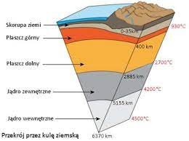
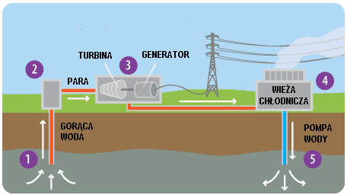
Jak Tworzy się energia geotermalna?
Energia geotermalna tworzy się naturalnie i sztucznie. Głównym sposobem pozyskiwania energii geotermalnej jest tworzenie odwiertów do zbiorników gorących wód geotermalnych. W pewnej odległości od otworu czerpalnego wykonuje się drugi otwór, którym wodę geotermalną po odebraniu od niej ciepła, wtłacza się z powrotem do złoża.

Slide 9
DZIĘKUJĘ ZA UWAGĘ!
Mam nadzieję że podobała się prezentacja

